Slide 1
حركة المقذوف | عنوان الدرس
الفيزياء2 (فيز217) التعليم الثانوي | المقرر
الثاني | المستوى
الأول | الفصل الدراسي
2 | رقم الفصل

Slide 2
الكفايات التعليمية
يوضح المفاهيم المرتبطة بحركة المقذوف( المقذوف، مسار المقذوف).
يلاحظ أن الحركتين الأفقية والرأسية للمقذوف مستقلتان.
يحلل حركة المقذوف.
يفسر كيف يعتمد شكل مسار المقذوف على الإطار المرجعي الذي يُلاحظ منه.

Slide 3
استقلالية الحركة في بُعدين
يبين الشكل مساري كرتين، أسقطت الكرة الأولى من السكون في اتجاه الأسفل، وفي اللحظة نفسها أطلقت الكرة الثانية بسرعة أفقية مقدارها 2 m/s من الارتفاع نفسه، نلاحظ من الشكل ما يلي:
السرعة المتوسطة الرأسية للكرتين متساوية خلال الفترة الزمنية نفسها.(فسر ذلك).
لأن ارتفاع الكرتين متساوٍ
تتسارع الكرتان باتجاه الأسفل بسبب قوة الجاذبية.
الحركة الأفقية للكرة المقذوفة لا تؤثر في حركتها الرأسية.
الجسم المقذوف أفقيًا ليس له سرعة ابتدائية رأسية.

Slide 4
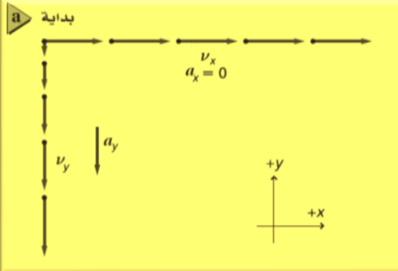
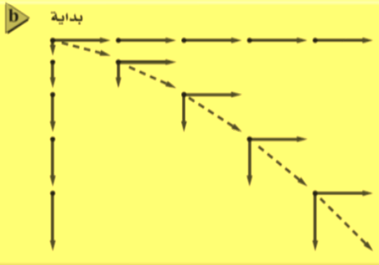
استقلالية الحركة في بُعدين
يبين الشكل(a) أشكالاً منفصلة للحركتين الأفقية والرأسية لجسم مقذوف، نلاحظ أن السرعة في الاتجاه الأفقي ثابتة دائمًا، بسبب عدم وجود قوى أفقية تؤثر في الكرة في هذا الاتجاه.
يبين الشكل (b) جمع المركبتين الأفقية والرأسية لتشكلا السرعة المتجهة المماسية للمسار.
لاحظ أن السرعة الأفقية المنتظمة والتسارع الرأسي المنتظم تنتجان معًا مسارًا ذا قطع مكافئ.

Slide 5
تدريب1
قذف حجر أفقيًا بسرعة 5 m/s من فوق سطح بناية ارتفاعها 78.4 m ، أجب عما يلي:
ما الزمن الذي يستغرقه الحجر للوصول إلى أسفل البناية؟
على أي بُعد من قاعدة البناية يرتطم الحجر بالأرض؟
على أي بُعد من قاعدة البناية يرتطم الحجر بالأرض؟
x=v_{x}t
=5(4)
=20 m
ما الزمن الذي يستغرقه الحجر للوصول إلى أسفل البناية؟
Y=0.5gt²
78.4=0.5(9.8)t²
t=4 s

Slide 6
المقذوفات التي تطلق بزاوية
عندما يُطلق مقذوف بزاوية ما، يكون لسرعته الابتدائية مركبتان، إحداهما أفقية والأخرى رأسية.
عند قذف جسم رأسيًا إلى أعلى فإن سرعته تتناقص باستمرار حتى يصل أقصى ارتفاع له، ثم يبدأ بالسقوط بسرعة متزايدة.
يتساوى مقدار السرعة في أثناء الصعود والنزول عند كل نقطة في الاتجاه الرأسي، ويكون الاختلاف بينهما هو اتجاه السرعة، فهما متعاكستان.

Slide 7
المقذوفات التي تطلق بزاوية
يبين الشكل كميتان ترافقان مسار المقذوف، إحداهما أقصى ارتفاع يصل إليه الجسم، حيث يكون للمقذوف سرعة أفقية فقط، لأن سرعته الرأسية صفرًا، والأخرى هي المدى الأفقي R ، وهي المسافة الأفقية التي يقطعها المقذوف، أما زمن التحليق فهو الزمن الذي يقضيه المقذوف في الهواء.

Slide 8
تدريب2
قذفت كرة بسرعة 4.5 m/s في اتجاه يصنع زاوية 66º فوق المستوى الأفقي، احسب ما يلي:
الزمن اللازم للكرة للوصول إلى أقصى ارتفاع.
زمن التحليق للكرة.
زمن التحليق للكرة.
T=2t
=0.84 s
الزمن اللازم للكرة للوصول إلى أقصى ارتفاع.
v_{yi}=v_{i}sinθ
=(4.5)(sin66)
=4.1 m/s
v_{y}=v_{yi}-gt
0=4.1-(9.8)t
t=0.42 s

Slide 9
أسئلة
افترض أن جسمًا قُذف على كلٍ من الأرض والقمر بالسرعة نفسها باتجاه يصنع زاوية θ فوق الأفقي، وضح كيف تتغيّر الكميات التالية:
مركبة السرعة الأفقية.
زمن تحليق الجسم.
مركبة السرعة الرأسية.
المدى الأفقي.
تقذف كرة في الهواء بزاوية 50º بالنسبة للمحور الرأسي وبسرعة ابتدائية 11 m/s ، احسب أقصى ارتفاع تصل إليه الكرة.

Slide 10
إجابة الأسئلة
.aمركبة السرعة الأفقية.
لن تتغيّر
زمن تحليق الجسم.
يكون أكبر على القمر
مركبة السرعة الرأسية.
تكون أكبر على القمر
المدى الأفقي.
يكون أكبر على القمر

Slide 11
إجابة الأسئلة
تقذف كرة في الهواء بزاوية 50º بالنسبة للمحور الرأسي وبسرعة ابتدائية 11 m/s ، احسب أقصى ارتفاع تصل إليه الكرة.
$$v_{f}^{2}=v_{iy}^{2}+2ad_{f}$$
0=(11cos50)²+2(-9.8)d_{f}
d_{f}=2.55 m

Slide 12
انتهى مع أطيب الأمنيات بالتّوفيق

